Slide 1


CER
Comunità Energetica Rinnovabile
Massimiliano Faini - Direttore Tecnico Operativo
Calcinato – 15 settembre 2025

Slide 2
La «CER Calcinato»
Il Comune di Calcinato
ed il
Soccorso Pubblico
Sono i «soci fondatori» dell’Associazione:
Comunità Energetica Rinnovabile
Calcinato

Slide 3
La «CER Calcinato»
La Comunità Energetica Rinnovabile
è una rivoluzione nel panorama energetico nazionale
La «CER Calcinato» contribuisce a:
Rafforzare la sicurezza e sostenibilità energetica;
Ridurre dell’impatto ambientale;
Sostenere ai costi energetici dei cittadini e delle imprese.

Slide 4
Le premesse: Da autoconsumo a condivisione
Oggi la normativa ci permette di andare oltre all’Autoconsumo Diretto di energia:
condividere l’energia che non riusciamo ad autoconsumare

Slide 5
La normativa delle CER: D.L. Energia – 01 marzo 2022
Il D.L. Energia ha ammesso la «condivisione energetica»
Definizione: E’ necessario dimostrare che l’energia non auto consumata direttamente (l’eccedenza) quando è immessa in rete trova «corrispondente consumo» nelle vicinanze, allora tale energia si può definire: «energia condivisa».
Dove si può realizzare la «condivisione energetica»?
In una
CER - Comunità Energetica Rinnovabile

Slide 6




Definizione CER: aspetti tecnici e giuridici fondamentali.
CER = Comunità Energetiche Rinnovabili
Entità giuridica costituita da
produttori e consumatori di energia
Comune, Enti territoriali, Cittadini e Imprese.

Slide 7
Definizione CER: aspetti tecnici e giuridici fondamentali.
CER = Comunità Energetiche Rinnovabili
Entità giuridica costituita da
produttori e consumatori di energia
Comune, Enti territoriali, Cittadini e Imprese.
Soggetti che, all’interno di un’area geografica «definita», sono in grado di autoprodurre energia da fonti energetiche rinnovabili, consumarla e scambiarla in un’ottica di sostenibilità ed autosufficienza energetica.

Slide 8
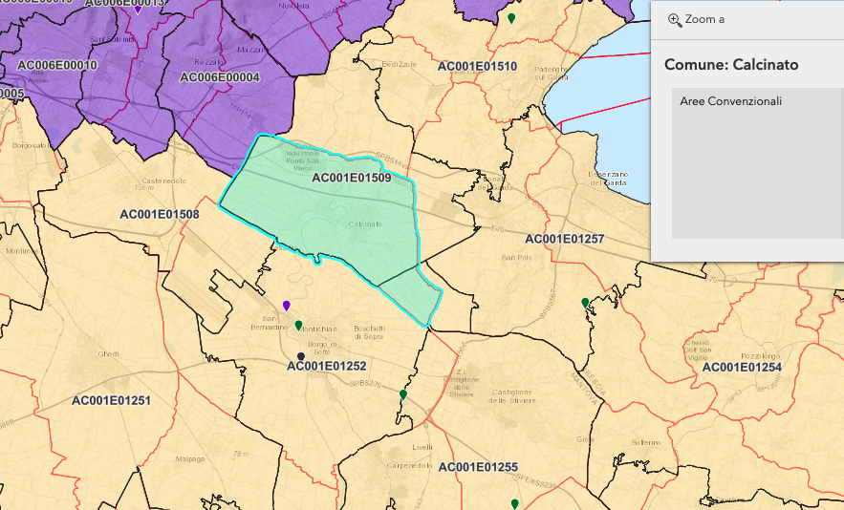
Definizione: CER - aspetti tecnici e giuridici fondamentali.
L’area geografica «definita» dalle Cabine Primarie della
CER
Calcinato
AC001E01509
AC001E01252

Slide 9
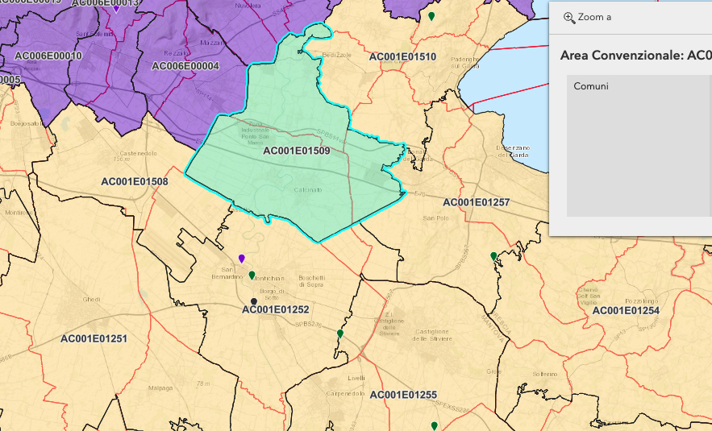
Definizione: CER - aspetti tecnici e giuridici fondamentali.
L’area geografica «definita» dalle Cabine Primarie della
CER
Calcinato
AC001E01509
AC001E01252

Slide 10
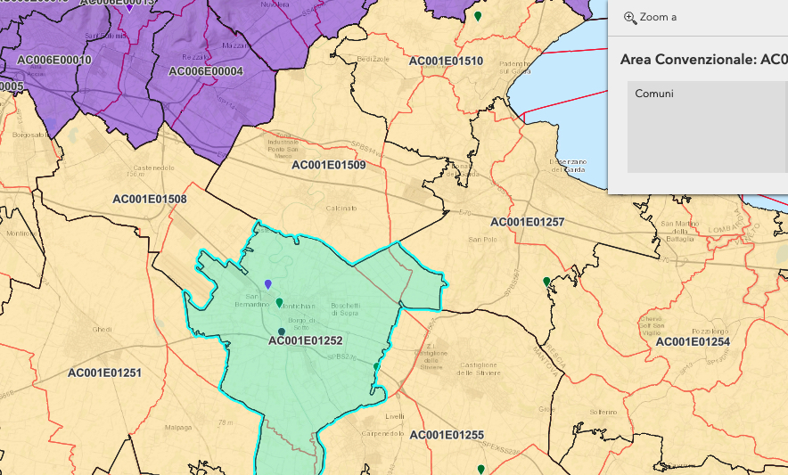
Definizione: CER - aspetti tecnici e giuridici fondamentali.
L’area geografica «definita» dalle Cabine Primarie della
CER
Calcinato
AC001E01509
AC001E01252

Slide 11
Definizione: CER - aspetti tecnici e giuridici fondamentali.
CER = Comunità Energetiche Rinnovabili
L'obiettivo primario della «CER Calcinato» è:
fornire benefici ambientali, economici e sociali a livello di comunità ai propri soci, attraverso la produzione, l'autoconsumo e la condivisione dell'energia prodotta, anche attraverso l’accumulo

Slide 12
Definizione: CER - aspetti tecnici e giuridici fondamentali.
CER = Comunità Energetiche Rinnovabili
E’ un Soggetto Giuridico riconosciuto;
Partecipazione aperta dei membri;
I soci non perdono i loro diritti di clienti finali;
La partecipazione alla CER, per i soci, non può costituire l’attività commerciale e industriale principale;
L’utente della CER può essere un semplice consumatore;

Slide 13
Definizione: CER - aspetti tecnici e giuridici fondamentali.
CER = Comunità Energetiche Rinnovabili
L’utente della CER può potenziare un proprio impianto fotovoltaico oppure proporre la realizzazione di un nuovo;
L’energia prodotta dal nuovo impianto oppure dalla quota di potenziamento dell’esistente, eccedente l’autoconsumo diretto, può essere condivisa nella CER;
Il nuovo impianto oppure il potenziamento devono essere attivati dopo la costituzione della CER Calcinato

Slide 14

La normativa: ARERA n. 727/22 del 27/12/22 – T.I.A.D.
T.I.A.D. - Testo Integrato Autoconsumo Diffuso
Questa è la normativa che disciplina le modalità e la regolazione economica relative all’energia elettrica oggetto di condivisione e autoconsumo diffuso.

Slide 15

La normativa: GSE - La tariffa premio per la Condivisione
Con il provvedimento / regolamento del 04/04/22 definisce i contributi economici spettanti alle CER - Comunità Energetiche Rinnovabili a seguito del Decreto Arera n.727/22:
Tariffa premio per l’energia condivisa 120,00 €/MWh;
Durata del premio 20 anni;

Slide 16

La normativa: DM n.414 del 07/12/23 – Regole operative ed obiettivi
DM 127/2025 del M.A.S.E. – Pichetto Fratin
Alla misura:
M2C2 - PNRR
Sono stati ammessi
i Comuni
sino a 50.000 abitanti

Slide 17
La normativa: DM n.414 del 07/12/23 – Regole operative ed obiettivi
DM 127/2025 del M.A.S.E. – Pichetto Fratin
Contributo a fondo perduto in conto capitale (40%);
destinatari: Comune, Enti, Associazioni, Cittadini ed Imprese;
POD residente nei comuni con meno di 50.000 abitanti.
Impianti realizzati con contributo PNRR 40% - fine dei lavori entro il 30/06/26.
Gli impianti che ricevono il contributo dovranno restare in una CER per 5 anni.

Slide 18
La normativa: DM n.414 del 07/12/23 – Regole operative ed obiettivi
DM 127/2025 del M.A.S.E. – Pichetto Fratin
Per ottenere il contributo del 40%, le domande vanno presentate esclusivamente allo sportello www.gse.it - aperto sino al 30/11/2025;
Il contributo è erogato con specifica richiesta di rimborso finale, effettuata a conclusione dei lavori.
Gli impianti realizzati senza Contributo del 40%, che aderiranno alla CER dovranno entrare in esercizio entro il 31/12/2027;

Slide 19
La normativa: DM n.414 del 07/12/23 – Regole operative ed obiettivi
DM 127/2025 del M.A.S.E. – Pichetto Fratin
5 gigawatt di potenza per impianti di produzione di energia da fonte rinnovabile da destinare alle CER e Autoconsumo;
La potenza nominale massima del singolo impianto non superiore a 1 MW;
Le CER devono risultare già regolarmente costituite alla data di entrata in esercizio degli impianti che accedono ai benefici.

Slide 20
La normativa: DM n.414 del 07/12/23 – Regole operative ed obiettivi
DM 127/2025 del M.A.S.E. – Pichetto Fratin
Rendicontazione e erogazione del contributo
Massimali di spesa (iva esclusa)
1.500,00 €/kW, per impianti ≤ 20 kW;
1.200,00 €/kW, per impianti > 20 kW e ≤ 200 kW;
1.100,00 €/kW, per impianti > 200 kW e ≤ 600kW;
1.050,00 €/kW, per impianti > 600 kW e ≤ 1.000kW.

Slide 21
La normativa: DM n.414 del 07/12/23 – Regole operative ed obiettivi
DM 127/2025 del M.A.S.E. – Pichetto Fratin
Rendicontazione e erogazione del contributo
Le spese devono essere sostenute dopo l’avvio dei lavori.
Sono ammesse solo le spese sostenute e quietanzate prima della data del 30/06/2026.
Contributi in conto capitale - PNRR 2,2mld €

Slide 22
La «CER»: Per chi vuole essere produttore di energia – Cosa fare?
CER Calcinato - per l’utente «produttore»
Quali sono le valutazioni preliminari da fare:
Conoscere i propri consumi energetici (kWh – F1 F2 F3);
Valutare se si possono adottare azioni e comportamenti di risparmio energetico;
Conoscere il proprio costo medio al kWh che attualmente viene pagato - € / kWh ;
Porre attenzione ai progetti di efficientamento energetico avviati;
Considerare se si è intenzionati ad acquistare auto elettriche oppure ad abbandonare l’uso del metano per sistemi ed impianti elettrici;
Se si fa parte di un condominio: condividere le valutazioni preliminari energetiche in assemblea e valutare strategie comuni da adottare.

Slide 23
La «CER»: Per chi vuole essere produttore di energia – Cosa fare?
CER Calcinato - per l’utente «produttore»
Quali sono le valutazioni preliminari da fare:
Utilizzare le valutazioni tecniche preliminari per la scelta fotovoltaica ottimale;
Considerare con attenzione tutti i costi da sostenere per la realizzazione e successiva attivazione di un impianto fotovoltaico al netto del possibile contributo del 40% PNRR ;
Utilizzare il proprio profilo di consumo - kWh giornalieri e costo al kWh - per valutare il beneficio che ne deriverà dall’utilizzo dell’energia autoprodotta dall’impianto fotovoltaico;
Considerare i costi di mantenimento dell’impianto fotovoltaico, tipo: manutenzione, linea vita, assicurazione e altro.

Slide 24
La «CER»: Per chi vuole essere produttore di energia – Cosa fare?
CER Calcinato - per l’utente «produttore»
Per aderire alla CER in qualità di produttore quali passaggi fare:
Visita il sito del Comune alla pagina dedicata alla CER Calcinato;
Scarica e compila il modulo di adesione che troverai sul sito e inoltralo via mail a: infocer@comune.calcinato.bs.it oppure infocer@gardauno.it
Riceverai dalla CER Calcinato la «conferma di adesione» che utilizzerai successivamente per l’accesso al contributo previsto dal PNRR.

Slide 25
La «CER»: Per aderire al Bando PNRR – Cosa fare?
CER Calcinato - per l’utente «produttore»
Per aderire al bando PNRR quali passaggi fare:
Visita il sito del GSE alla pagina dedicata alle CER e consulta i documenti caricati sul sito del Comune dedicato alla CER Calcinato;
Incarica un professionista per il dimensionamento dell’impianto fotovoltaico e la pratica dell’autorizzazione all’installazione;
Richiedi il preventivo di connessione alla rete, che in seguito alla ricezione validerai;
Assieme ai documenti tecnici, sul portale dovrai caricare lo Statuto e l’Atto Costitutivo della CER Calcinato.
Questi documenti sono presenti e scaricabili sul sito del Comune dedicato alla CER.

Slide 26
La «CER Calcinato»: I vantaggi per il produttore
CER Calcinato
I vantaggi per l’utente Produttore di energia «tipo DOMESTICO»:
Contributo «fondo perduto» PNRR costi di realizzazione: 40%
In alternativa Detrazione Fiscale sui costi di realizzazione in 10 anni: 50% 1^ casa
Risparmio per energia elettrica autoconsumata: € 0,28 / kWh
Ricavo per la vendita dell’energia non autoconsumata: € 0,09 / kWh
Quota sino al 40%* del premio per la condivisione in CER: € 0,05 / kWh
* Ipotesi da definire nel Regolamento della CER Calcinato

Slide 27
La «CER Calcinato»: I vantaggi per il produttore
CER Calcinato
I vantaggi per l’utente Produttore di energia «tipo AZIENDA»:
Contributo «fondo perduto» PNRR costi di realizzazione: 40%
In alternativa Detrazione Fiscale sui costi di realizzazione in 10 anni 4.0 / 5.0 : 50%
Risparmio per energia elettrica autoconsumata: € 0,23 / kWh
Ricavo per la vendita dell’energia non autoconsumata: € 0,09 / kWh
Quota sino al 40%* del premio per la condivisione in CER: € 0,05 / kWh
* Ipotesi da definire nel Regolamento della CER Calcinato

Slide 28
La «CER Calcinato»: I vantaggi per il consumatore
CER Calcinato
I vantaggi per il Consumatore di energia:
Non ha costi di adesione alla CER Calcinato;
Quota sino al 40%* del premio per la condivisione in CER: € 0,05 € / kWh
* Ipotesi da definire nel Regolamento della CER Calcinato

Slide 29
La «CER Calcinato»: I vantaggi di partecipare ad una CER Pubblica
La «CER Calcinato» …… quali sono i vantaggi per i Soci?
- Non sono previsti costi di adesione alla «CER»;
- Ridistribuzione di una quota significativa del premio tra i soci, previsto per la CER per 20 anni, ed iniziative sociali ed ambientali;
- Il Comune come referente e garante dell’iniziativa e delle finalità;
- Contatto diretto con la CER del proprio territorio;
- Il contributo PNRR viene interamente destinato al beneficiario;
- La CER del proprio territorio promuove una partecipazione attiva nel percorso di sviluppo;
- La CER contrasta la povertà energetica con iniziative dirette e condivise.

Slide 30
La «CER Calcinato»
La «CER Calcinato» …… i prossimi appuntamenti
- Incontri pubblici dedicati ai Produttori;
- Incontri pubblici dedicati all’informazione a favore dei Consumatori delle CER;
- Manifestazioni pubbliche di adesione rivolte ai Consumatori;
- Altro…..

Slide 31

La «CER Calcinato» è allineata

Slide 32
CER per saperne di più ………….

